Slide 1
TEMAT 20: Taktyka zwalczania pożarów wewnętrznych i zewnętrznych
SZKOLENIE PODSTAWOWE OSP
autor: Szymon Kokot-Góra

Slide 2
Taktyka zwalczania pożarów wewnętrznych i zewnętrznych
Materiał nauczania
Prowadzenie działań ratowniczo-gaśniczych w trakcie pożarów zewnętrznych i wewnętrznych ze szczególnym uwzględnieniem budynków na terenach wiejskich, maszyn rolniczych, lasów i zbiorników zamkniętych.
Zagrożenia wynikające z prowadzenia działań ratowniczo-gaśniczych w budynkach i obiektach gospodarczych.
Wybrane elementy taktyki gaśniczej z uwzględnieniem specyfiki zagrożeń powiatu.
Techniki oddymiania pomieszczeń.

Slide 3
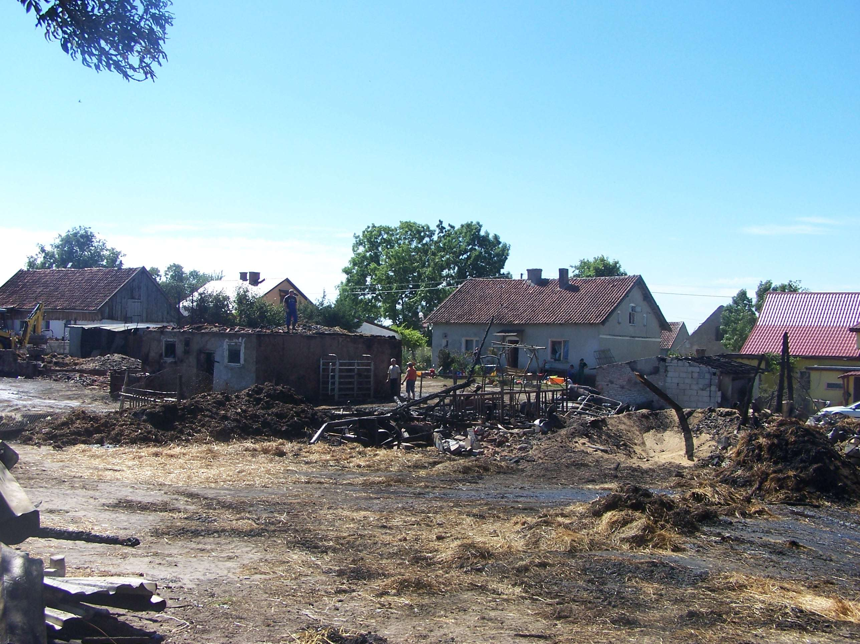
Taktyka zwalczania pożarów wewnętrznych i zewnętrznych
Zagrożenia związane ze zwalczaniem pożarów na terenach wiejskich:
Duże obciążenie ogniowe (dużo sprzętu, paliwa, maszyny, płody rolne itd.).
Brak podziału obiektów na strefy – pożar rozprzestrzenia się szybko na cały obiekt,
http://i.wm.pl/00/07/52/69/f/zdje-cie-z-miejsca-poz-aru-w-gm-dz-wierzuty-3-picture55d1e58c0c261.jpg

Slide 4
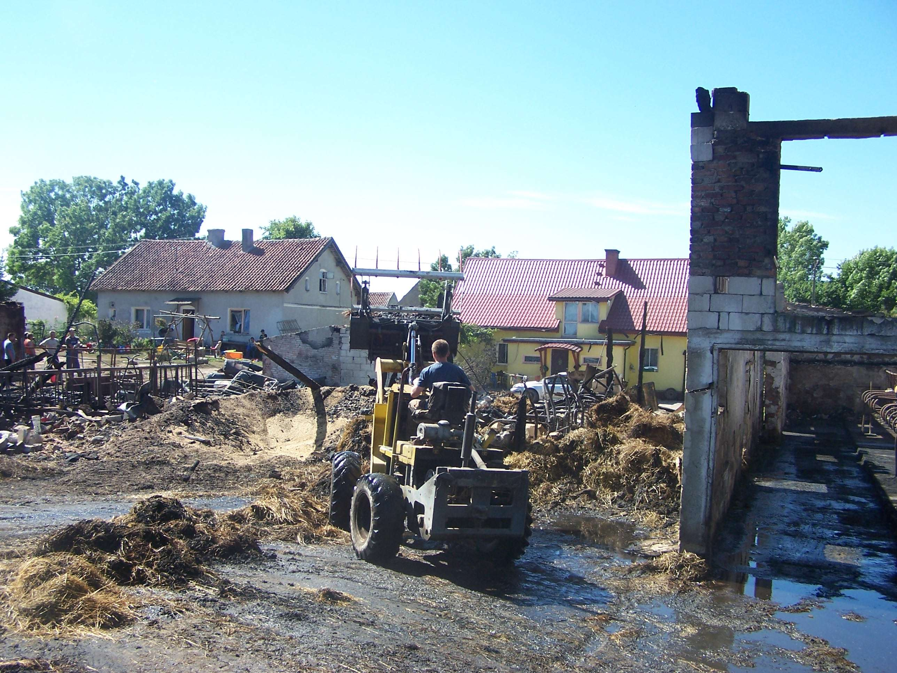
Taktyka zwalczania pożarów wewnętrznych i zewnętrznych
Zagrożenia związane ze zwalczaniem pożarów na terenach wiejskich:
Często palna konstrukcja dachu (deski, papa, strzecha itd.), czasem palna konstrukcja ścian (deski – stodoły),
Swobodny dostęp powietrza do strefy spalania,
http://i.wm.pl/00/07/52/69/f/zdje-cie-z-miejsca-poz-aru-w-gm-dz-wierzuty-7-picture55d1e5dbce61a.jpg

Slide 5
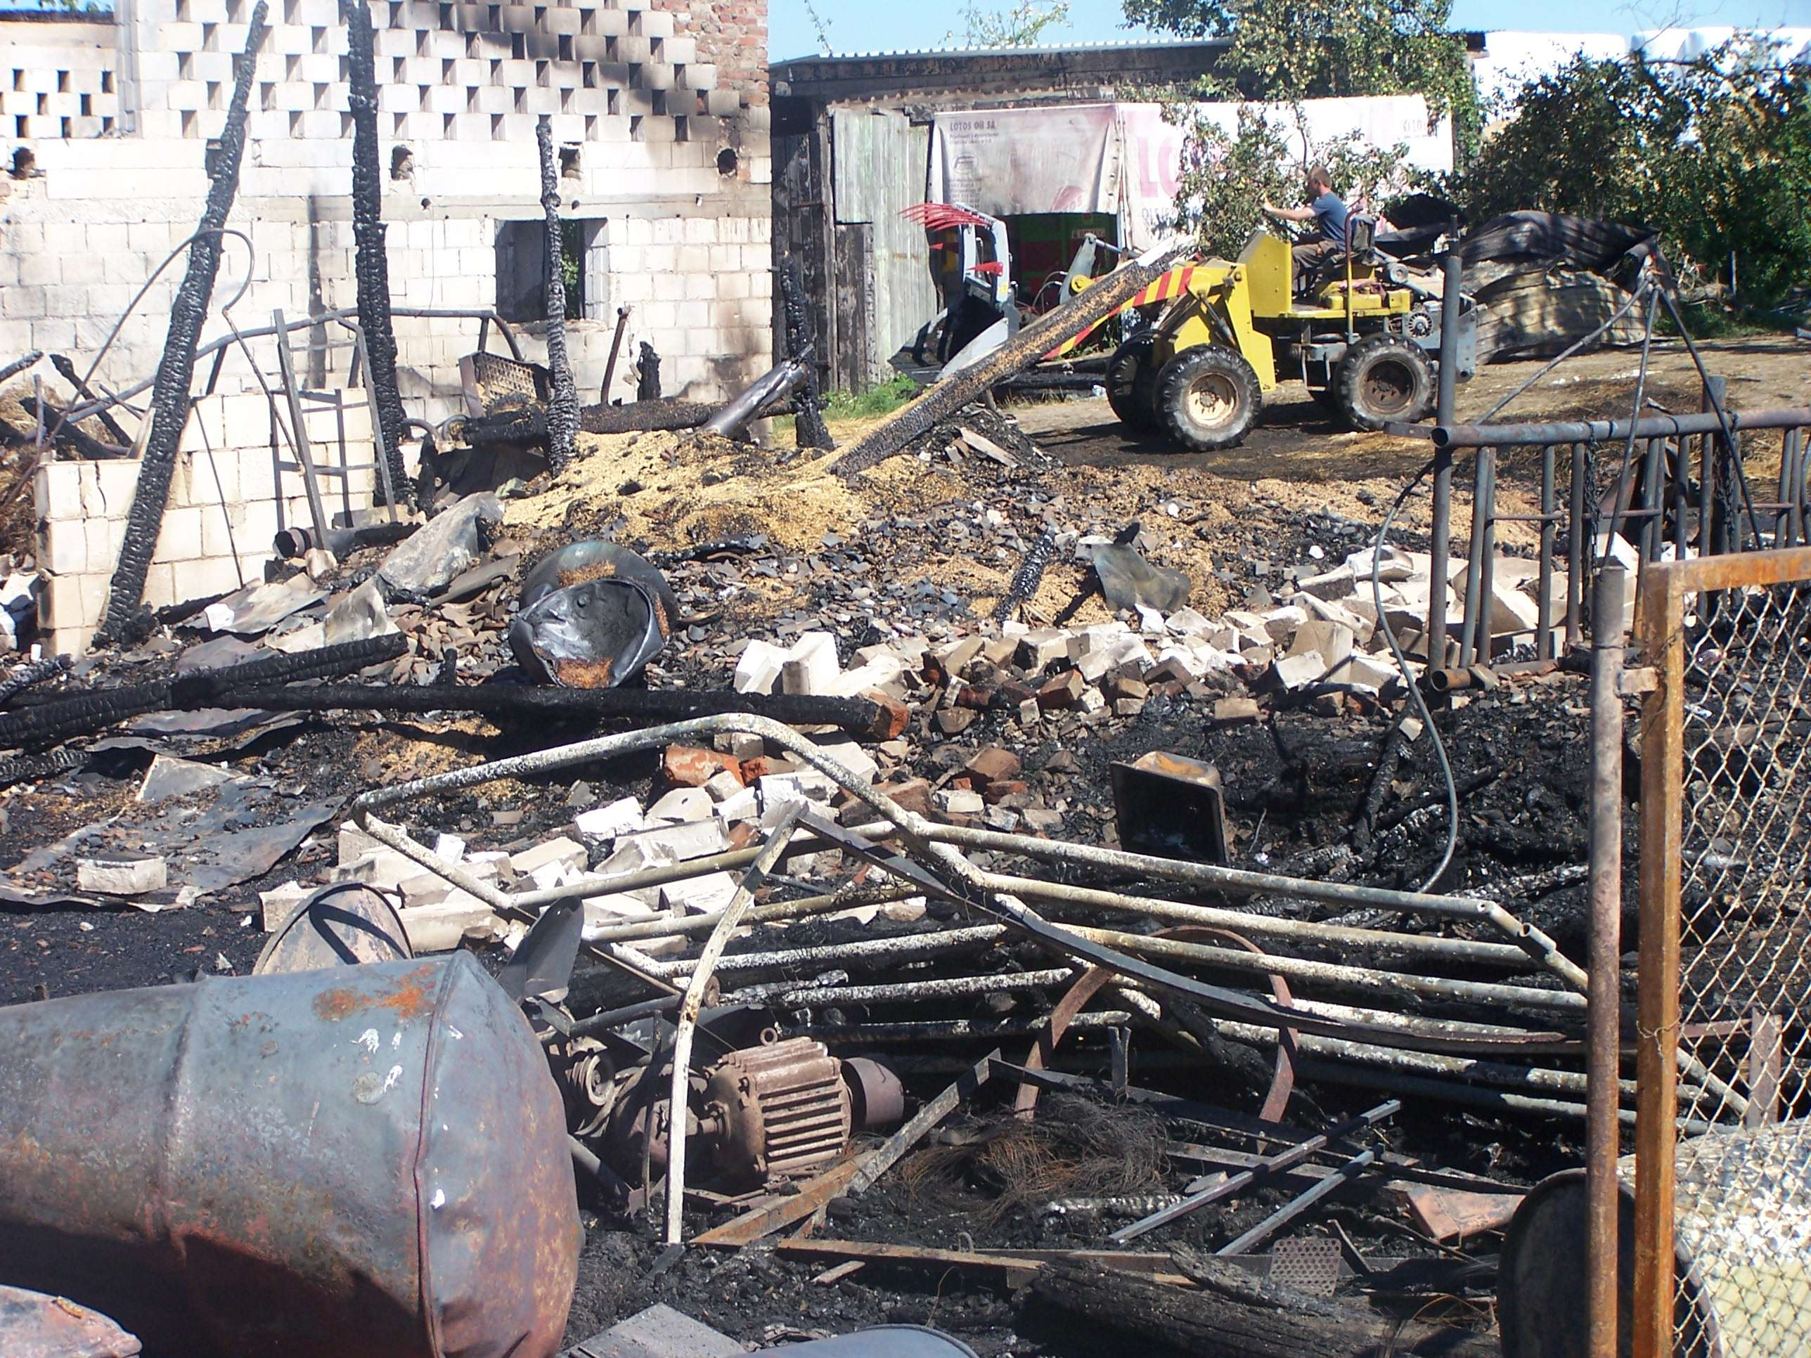
Taktyka zwalczania pożarów wewnętrznych i zewnętrznych
Zagrożenia związane ze zwalczaniem pożarów na terenach wiejskich:
Zwarta zabudowa – zagrożenie przenoszeniem się pożaru na inne obiekty,
Obecność zwierząt hodowlanych – zagrożenie ze względu na instynktowne działania, strach itp.
http://i.wm.pl/00/07/52/69/f/zdje-cie-z-miejsca-poz-aru-w-gm-dz-wierzuty-picture55d1e62601a07.jpg

Slide 6
Taktyka zwalczania pożarów wewnętrznych i zewnętrznych
Systemy dostarczania wody:
Trudności w gaszeniu pożarów na terenach pozamiejskich wynikają często z niewystarczających zasobów wodnych. Wymaga to sprawnej organizacji zaopatrzenia wodnego. Wśród możliwych sposobów dostarczania wody wymienimy:
- dowożenie,
- przepompowywanie,
- przetłaczanie,
- system mieszany.

Slide 7
Taktyka zwalczania pożarów wewnętrznych i zewnętrznych
Systemy dostarczania wody:
Dowożenie – polega na przewożeniu wody pomiędzy punktem jej czerpania, a miejscem prowadzenia działań gaśniczych przy wykorzystaniu typowych samochodów ratowniczo-gaśniczych wyposażonych w zbiornik wody.

Slide 8
Taktyka zwalczania pożarów wewnętrznych i zewnętrznych
Systemy dostarczania wody:
Przepompowywanie – polega na przesyłaniu wody za pomocą węży pożarniczych pomiędzy nasadą tłoczną pompy, a zbiornikiem, z którego czerpie kolejna pompa ustawiona szeregowo w kierunku pożaru. Odległość pomiędzy kolejnymi pompami jest zależnością pomiędzy oczekiwaną wydajnością, średnicą zastosowanych węży, a stratami ciśnienia powstałymi w wężach oraz stratami powstałymi w wyniku różnicy poziomów.

Slide 9
Taktyka zwalczania pożarów wewnętrznych i zewnętrznych
Systemy dostarczania wody:
Przetłaczanie – polega na przesyłaniu wody za pomocą węży pożarniczych pomiędzy nasadą tłoczną pompy, a nasadą ssącą kolejnej pompy ustawionej szeregowo w kierunku pożaru. Odległość pomiędzy kolejnymi pompami jest zależnością pomiędzy oczekiwaną wydajnością, średnicą zastosowanych węży, a stratami ciśnienia powstałymi w wężach oraz stratami powstałymi w wyniku różnicy poziomów.

Slide 10
Taktyka zwalczania pożarów wewnętrznych i zewnętrznych
Systemy dostarczania wody:
System mieszany – wykorzystuje w/w sposoby dostarczania wody do pożaru, stosowane wspólnie w celu optymalnego wykorzystania dostępnego potencjału gaśniczego. Zastosowane bufory wodne zapewniają ciągłość podawania wody i optymalizują czasy poszczególnych operacji. Dzięki zlokalizowaniu punktów tankowania oraz zrzutu wody przy drogach o lepszych parametrach trakcyjnych skrócony zostaje czas jej transportu.

Slide 11
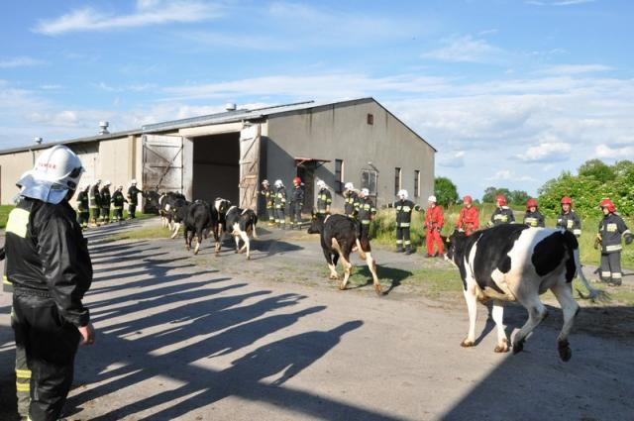
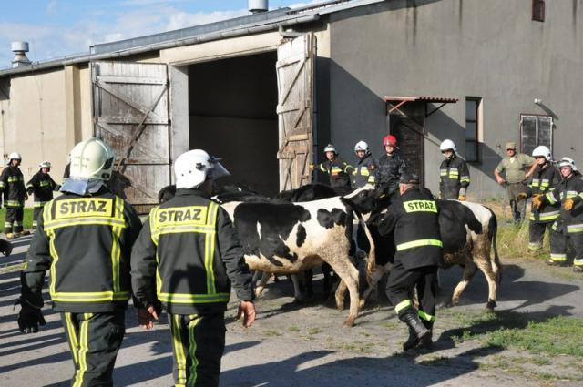
Taktyka zwalczania pożarów wewnętrznych i zewnętrznych
Działania ratowniczo-gaśnicze w trakcie pożarów zewnętrznych.
obrona obiektów przyległych,
natarcie na ognisko pożaru,
ratowanie mienia i zwierząt,
http://puls.edu.pl/sites/default/files/images/Ewakuacja%20zwierzat%201.jpg
http://puls.edu.pl/sites/default/files/images/Ewakuacja%20zwierzat%202.jpg

Slide 12
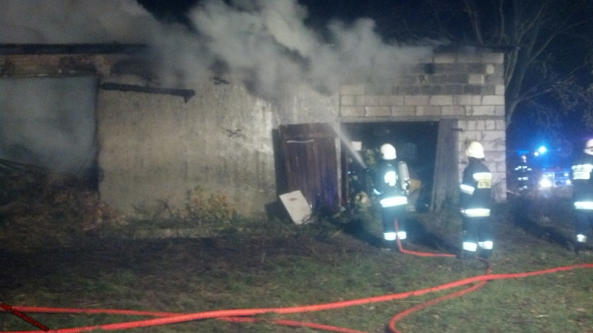
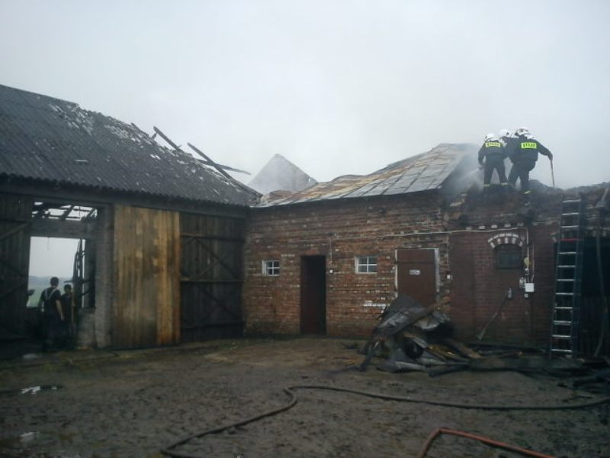
Taktyka zwalczania pożarów wewnętrznych i zewnętrznych
Działania ratowniczo-gaśnicze w trakcie pożarów zewnętrznych.
obrona obiektów przyległych – obrona podejmowana jest, kiedy nie ma wystarczających sił i środków na przeprowadzenie natarcia. Jest również najczęściej prowadzona równolegle z natarciem, z uwagi na bliskość obiektów zagrożonych.
http://www.chwaszczyno.pl/images/2014/2014-11/pozar-stodoly3.jpg
http://www.zabrodzie.osp.org.pl/wp-content/gallery/pozar-stodola-obora-zabrodzie-09-06-2011/dsc01556.jpg

Slide 13
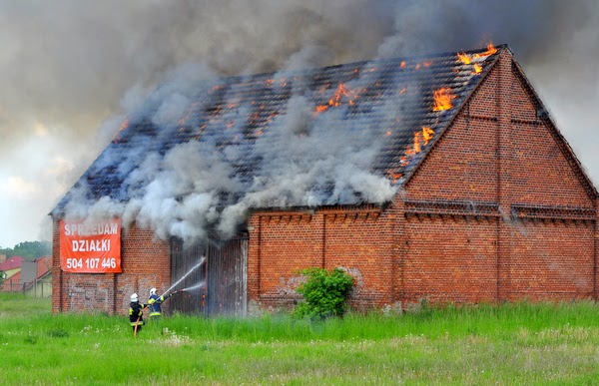
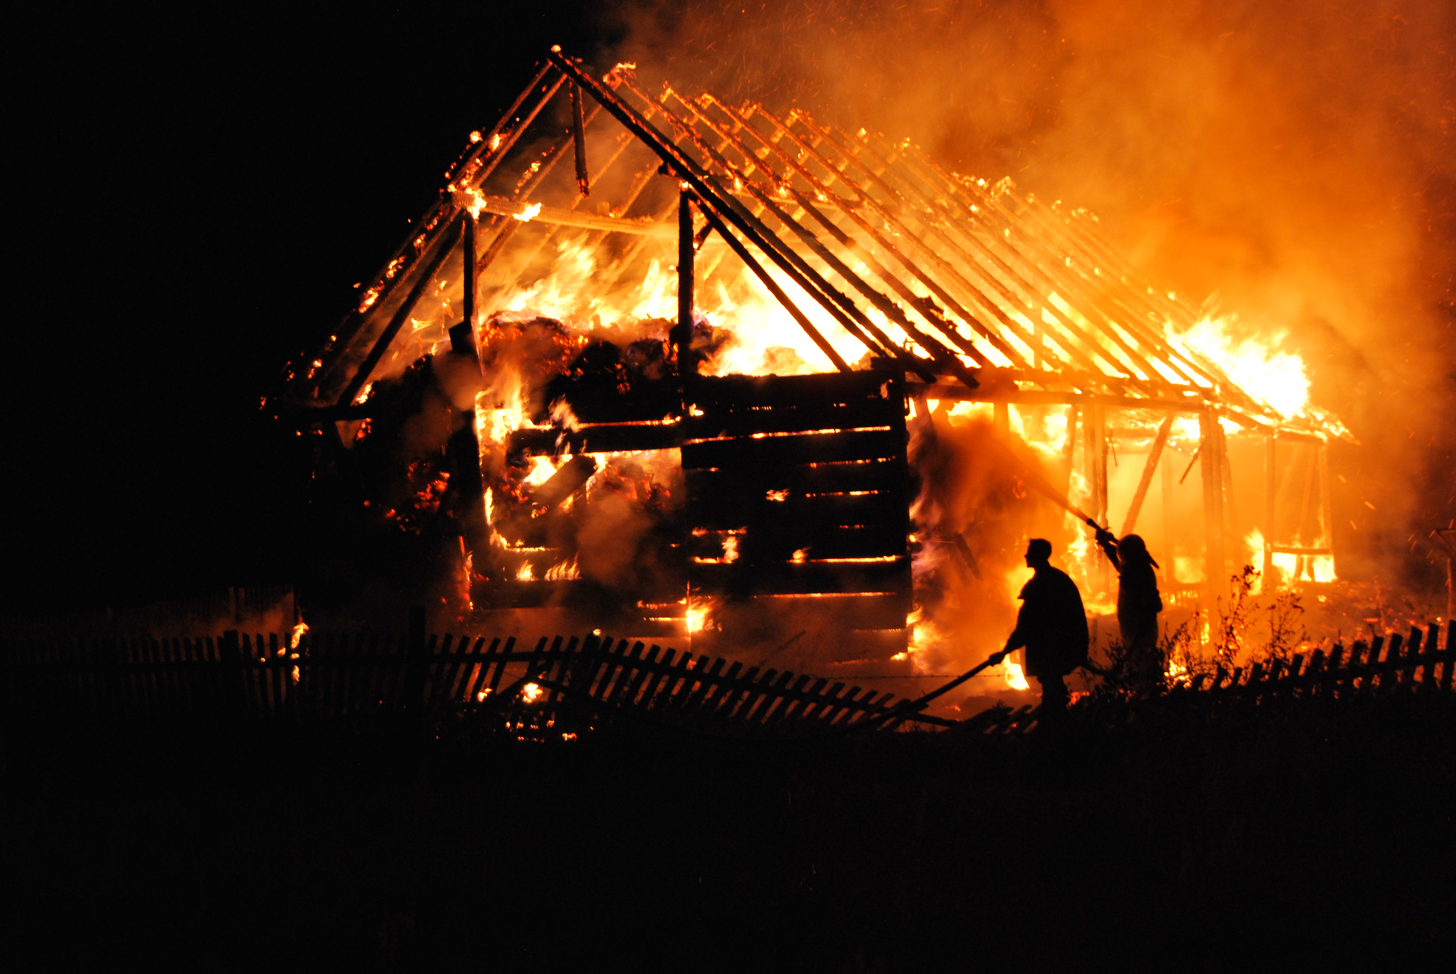
Taktyka zwalczania pożarów wewnętrznych i zewnętrznych
Działania ratowniczo-gaśnicze w trakcie pożarów zewnętrznych.
natarcie na ognisko pożaru – prowadzone jest, gdy mamy wystarczające siły i środki. Wymagana wydajność będzie się wahać zależnie od obiektu, stadium pożaru i dopływu tlenu. Dla obiektów innych niż mieszkalne powinna zazwyczaj zawierać się w przedziale około 8-20 l//min na każdy m² powierzchni pożaru (np. 100m² to wymagana wydajność rzędu 800-2000 l/min, zależnie od sytuacji)..
http://3.bp.blogspot.com/-dqFG3KXfIG4/VWMR2gEPheI/AAAAAAAAIsQ/SIPTP01mWV4/s640/DSC_0447.JPG
http://m.wm.pl/2015/08/orig/dsc0190-89077-264160.jpg

Slide 14
Taktyka zwalczania pożarów wewnętrznych i zewnętrznych
Działania ratowniczo-gaśnicze w trakcie pożarów zewnętrznych.
ratowanie mienia i zwierząt - rozpoznanie oraz działania w zakresie ratowania (ewakuacji) zwierząt i mienia powinno uwzględnić właściciela obiektu/opiekuna zwierząt.
http://puls.edu.pl/sites/default/files/images/Ewakuacja%20zwierzat%201.jpg
http://puls.edu.pl/sites/default/files/images/Ewakuacja%20zwierzat%202.jpg

Slide 15
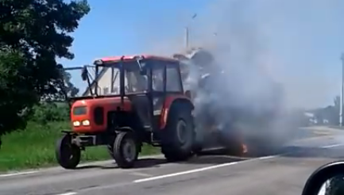
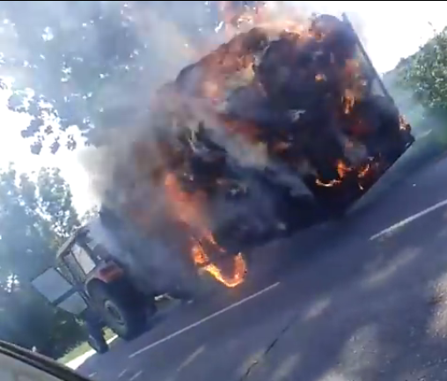
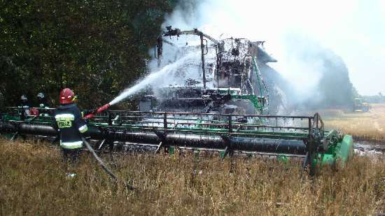
Taktyka zwalczania pożarów wewnętrznych i zewnętrznych
Działania ratowniczo-gaśnicze w trakcie pożarów zewnętrznych.
gaszenie maszyn rolniczych – utrudnienia wynikają z występowania pożarów ukrytych (konieczna rozbiórka lub wykorzystanie lanc), nagromadzenia płodów, dużej ilości paliwa (opony, izolacje, tapicerka, ładunek – podobnie jak przy pożarach w transporcie).
http://www.psp.wlkp.pl/files/image/1503k/2014/08/kombajn2.JPG
https://www.youtube.com/watch?v=cCGOeROUTq4

Slide 16
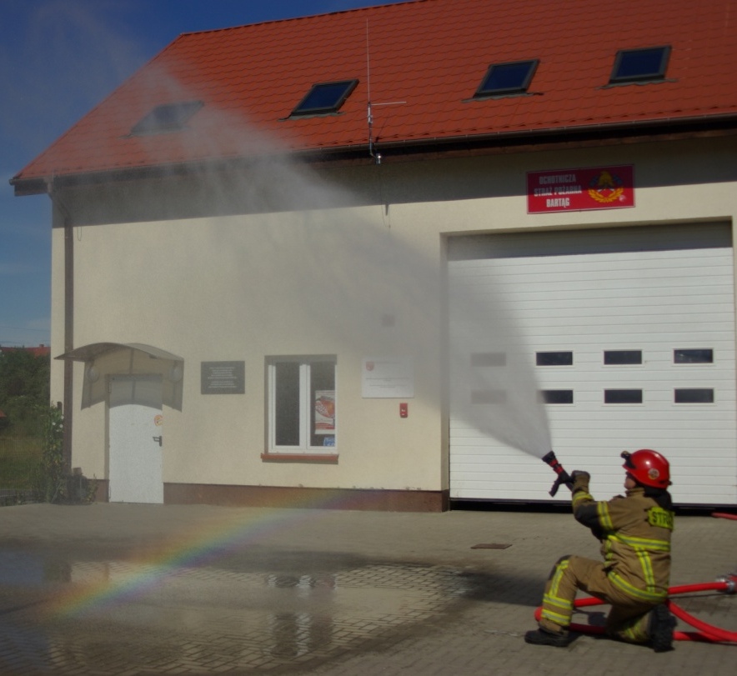
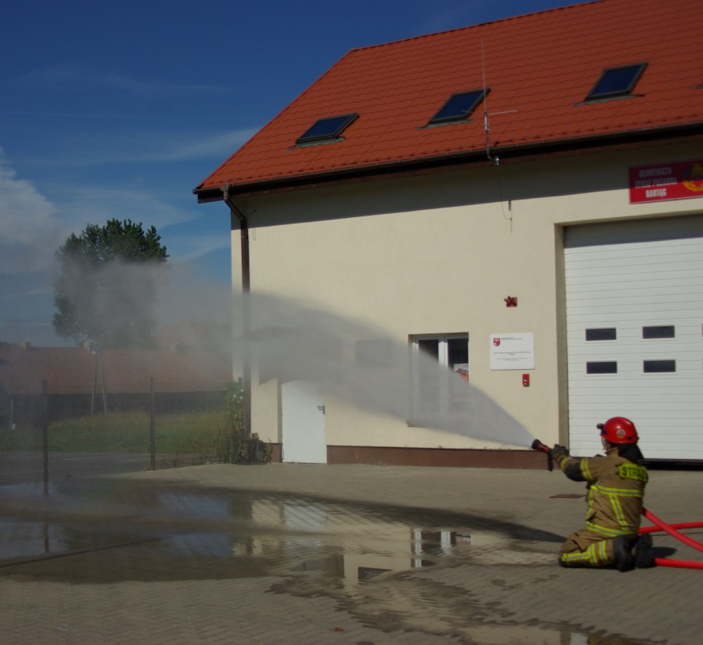
Taktyka zwalczania pożarów wewnętrznych i zewnętrznych
Krótki puls – chłodzenie gazów pożarowych, szybkie podanie wody, około 100-150 l/min, stosuje się w przestrzeniach mieszkalnych
Długi puls – chłodzenie gazów pożarowych, wolniejsze podanie wody, około 200-250 l/min, stosuje się w przestrzeniach przemysłowych
S. Kokot-Góra, Techniki operowania prądami gaśniczymi, Opole: AirPress

Slide 17
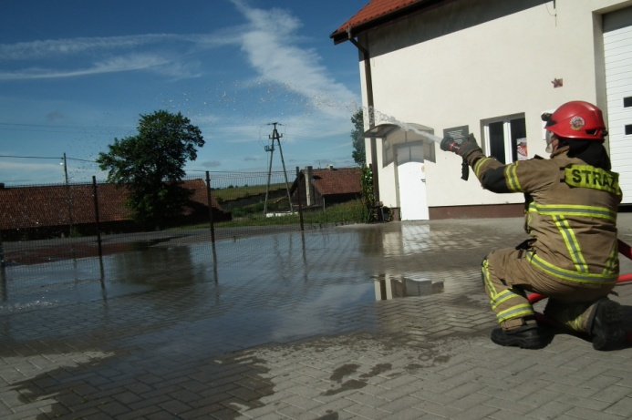
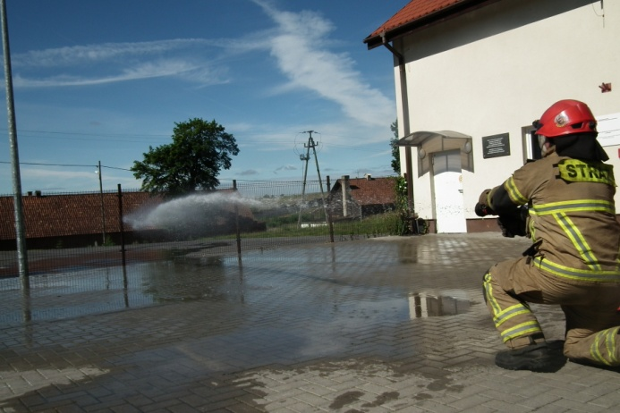
Taktyka zwalczania pożarów wewnętrznych i zewnętrznych
Ołówkowanie – strzelanie do palących się lub rozkładających termicznie paliw małymi dawkami wody w celu chłodzenia i gaszenia.
Malowanie – wysyłanie lobem niewielkich ilości wody przy niepełnym otwarciu zaworu do palących się lub rozkładających termicznie paliw w celu chłodzenia i gaszenia.
S. Kokot-Góra, Techniki operowania prądami gaśniczymi, Opole: AirPress

Slide 18
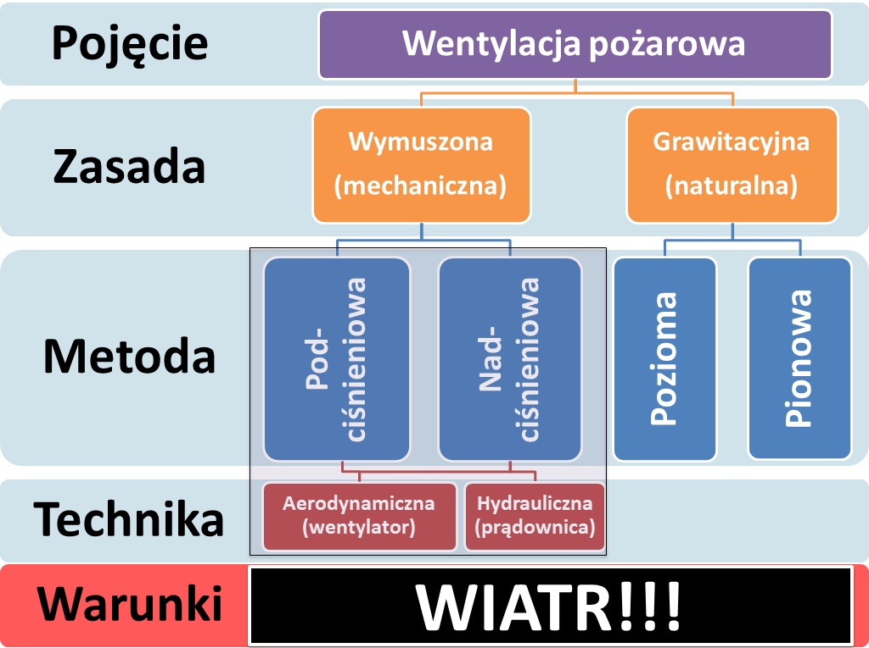
Taktyka zwalczania pożarów wewnętrznych i zewnętrznych
Wentylatory i wentylacja w straży. Cz. 1. S. Kokot-Góra, W akcji 2/2016

Slide 19
Taktyka zwalczania pożarów wewnętrznych i zewnętrznych
Taktyczna wentylacja są to czynności wentylowania lub izolowania pożaru, podejmowane przez strażaków na miejscu zdarzenia, skierowane na uzyskanie od początku pożaru kontroli nad jego warunkami spalania, w celu zyskania przewagi taktycznej podczas wewnętrznych działań gaśniczych w budynkach.
Fog Attack. P. Grimwood, FMJ International Publications, Ltd, UK, 1992

Slide 20
Taktyka zwalczania pożarów wewnętrznych i zewnętrznych
Zasady wentylacji taktycznej:
Decyzja o stosowaniu wentylacji taktycznej może zostać wdrożona dopiero po osiągnięciu gotowości do podawania skutecznych prądów gaśniczych na ognisko pożaru. Wyjątkiem od tej zasady jest stosowanie anty-wentylacji, czyli izolowania pomieszczeń od napływu tlenu z powietrza.
Należy zawsze rozważyć obecność wiatru oraz jego potencjalny wpływ na wymianę gazową w obiekcie, przed udrożnieniem jakichkolwiek otworów w obiekcie (drzwi, okien itd.).
Regulamin rozwinięć samochodów ratowniczo-gaśniczych – Projekt, KG PSP 2016

Slide 21
Taktyka zwalczania pożarów wewnętrznych i zewnętrznych
Wszelkie czynności związane ze zmianą warunków wymiany gazowej mogą być wykonywane jedynie na polecenie lub za zgodą Kierującego Działaniem Ratowniczym lub w uzasadnionych przypadkach (przy zdarzeniach o dużym rozmiarze i/lub rozbudowanej strukturze sił i środków) dowódcy odcinka bojowego.
Regulamin rozwinięć samochodów ratowniczo-gaśniczych – Projekt, KG PSP 2016

Slide 22
Taktyka zwalczania pożarów wewnętrznych i zewnętrznych
Czynności te powinny być również ogłaszane do wiadomości wszystkich stanowisk, na pracę których mogą wpłynąć. Do czynności tych zaliczymy:
anty-wentylację, czyli izolowanie pożaru, wykonywane poprzez zamykanie lub zasłanianie otworów (zamknięcie okna lub drzwi, sprawienie kurtyny dymowej w drzwiach itp.),
wentylację grawitacyjną, czyli wykorzystanie różnicy w gęstości gazów pożarowych i powietrza wynikającej z różnicy temperatur w celu usunięcia dymu, przy zachowaniu takich proporcji, aby powierzchnia otworu wlotowego (lub łączna powierzchnia otworów, w przypadku wykorzystania kilku wlotów powietrza) powinna być większa od powierzchni otworu (-ów) wylotowego.
Regulamin rozwinięć samochodów ratowniczo-gaśniczych – Projekt, KG PSP 2016

Slide 23
Taktyka zwalczania pożarów wewnętrznych i zewnętrznych
Czynności te powinny być również ogłaszane do wiadomości wszystkich stanowisk, na pracę których mogą wpłynąć. Do czynności tych zaliczymy:
wentylację wymuszoną, którą podzielić można na nadmuchową (nadciśnieniową) i wyciągową (podciśnieniową).
wentylację nadciśnieniową: realizowaną przy użyciu wentylatorów osiowych tradycyjnych (wytwarzających strugę o kształcie stożka) lub typu turbo (wytwarzających strugę o kształcie walca) lub rzadziej przy użyciu prądu rozproszonego wody. Wentylacja nadciśnienia polega na wtłaczaniu przez otwór wlotowy powietrza (przy wykorzystaniu prądu wody – powietrza z mgłą wodną) w celu podniesienia ciśnienia w obiekcie i ukierunkowania przepływu gazów na zewnątrz przez obrany wcześniej wylot, wzdłuż zaplanowanej ścieżki przepływu.
wentylację podciśnieniową: realizowaną przy użyciu wentylatorów wyciągowych lub rzadziej przy użyciu prądu rozproszonego wody. Wentylacja podciśnieniowa polega na wytworzeniu podciśnienia i usuwaniu dymu na zewnątrz poprzez jego wyciąganie. Jest to metoda mniej wydajna niż wentylacja nadciśnieniowa.
Regulamin rozwinięć samochodów ratowniczo-gaśniczych – Projekt, KG PSP 2016

Slide 24
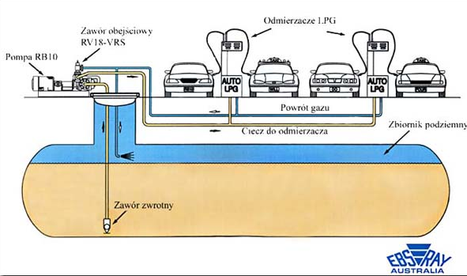
Taktyka zwalczania pożarów wewnętrznych i zewnętrznych
Zbiornik naziemny
http://www.petrolmeccanica.com.pl/pom/nov3.jpg

Slide 25
Taktyka zwalczania pożarów wewnętrznych i zewnętrznych
Zbiornik podziemny
http://www.petrolmeccanica.com.pl/pom/r10f.jpg

Slide 26
Taktyka zwalczania pożarów wewnętrznych i zewnętrznych
Zasady bezpieczeństwa podczas prowadzenia działań przy występowaniu zbiorników zamkniętych oraz cieczy palnych i gazów skroplonych
Wyznaczenie strefy zagrożonej wybuchem (promień co najmniej 150 m, z uwagi na odłamkowanie należy jednak strefę powiększyć do kilkuset metrów),
Pełna ochrona osobista w tym ochrona układu oddechowego, zabezpieczenie prądem rozproszonym (parasol wodny),
Ograniczenie liczebności strażaków przebywających w strefie do minimum,
Ostrożność przed mogącymi się pojawić aerozolami (ciecz wyrzucana pod ciśnieniem w formie kropelek) – bardzo silne zamrażanie obiektów opryskanych aerozolem,
Zwracanie uwagi na płomień i kierunek wiatru,
Podczas emisji bez zapłonu – wyeliminowanie potencjalnych źródeł zapłonu, rozrzedzanie mieszaniny (obniżanie stężenia).
Zakaz używania urządzeń (poza urządzeniami w wykonaniu Ex) oraz narzędzi iskrzacych.

